Slide 1
Physiological logging
6조 – 이재훈, 이태형, 강민지, 김종석

Slide 2
목차
과제 개요
구현 방법
실행 예시
결론

Slide 3
과제 개요 – 기존 SQLite
기존 SQLite는 DBMS의 ACID를 보장해주기 위해 롤백 저널(Rollback Journal) 또는 WAL(Write Ahead Logging)을 사용
매 트랜잭션마다 많은 수의 페이지들을 업데이트하는 경우, 많은 페이지들을 fsync() 시스템 콜을 통해서 스토리지에 안정적으로 쓰이는 것을 보장해주어야 하며 이 역시 큰 오버헤드로 작동
기존 SQLite에서 WAL과 같은 수준의 데이터 일관성을 제공하면서 더 높은 성능을 낼 수 있는 방법이 필요

Slide 4
과제 개요 – Physiological Logging
Physiological logging - 각 트랜잭션에서 발생하는 요청에 대해서 특정 페이지의 어떤 셀에 수정이 일어났는지를 log형태로 기록
한 트랜잭션에서 여러 요청이 발생할 경우, 업데이트되는 페이지의 수를 효과적으로 줄일 수 있음
여러 방면에서 기존 SQLite 보다 데이터 안정성 및 성능 관점에서 많은 이점을 가짐

Slide 5
구현 방법 - Logging
Sqlite 실행 시, openDatabase에서 log file을 열고 mmap으로 virtual address와 mapping
Logging 할 정보를 mmap address에 맞추어 기록
Commit할 때마다 msync

Slide 6
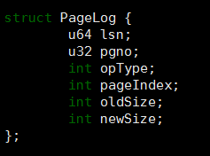
구현 방법 – Log Struct
opType number | log type
1 | Insert
2 | Update
3 | Delete
4 | Transaction Begin
5 | Transaction End(Commit)

Slide 7
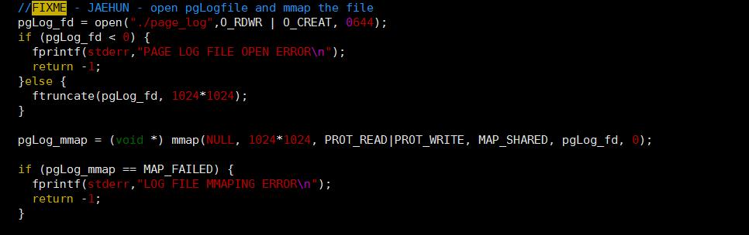
구현 방법 - log open

Slide 8
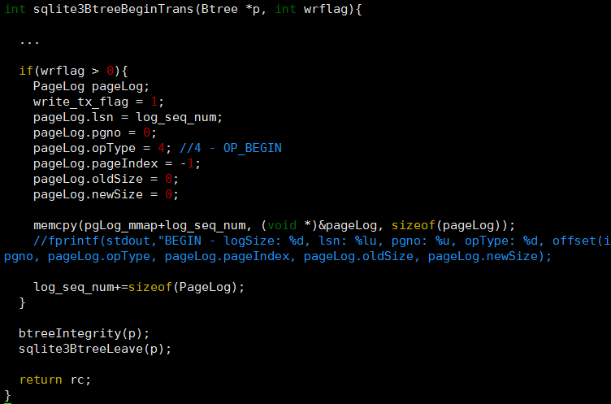
구현 방법 – Begin log

Slide 9
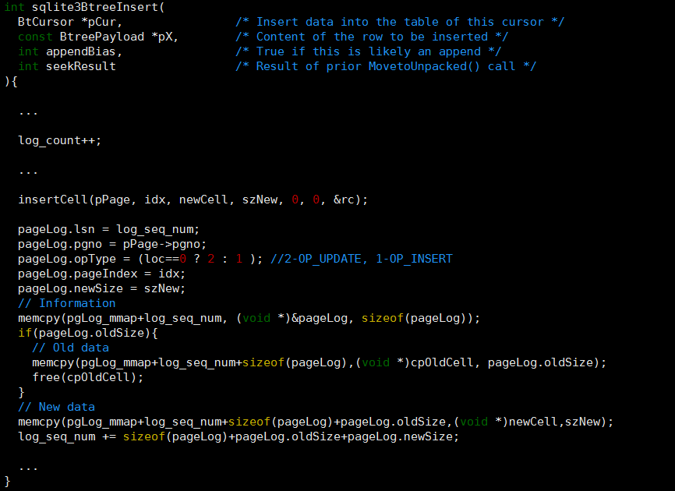
구현 방법 – Insert / Update log

Slide 10
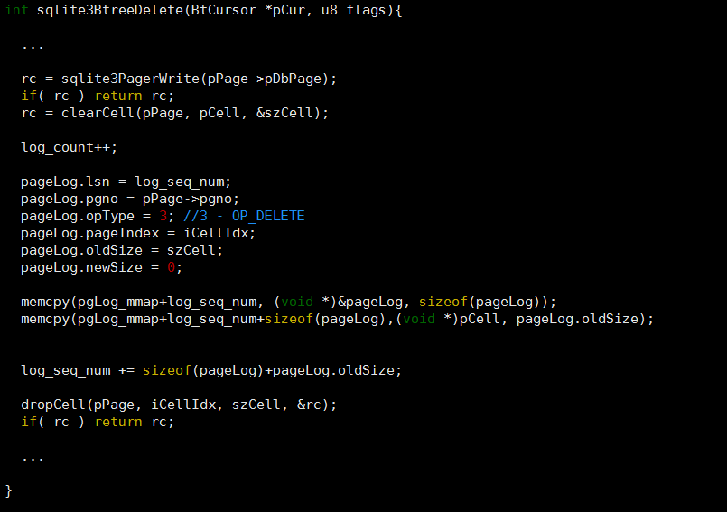
구현 방법 – Delete log

Slide 11
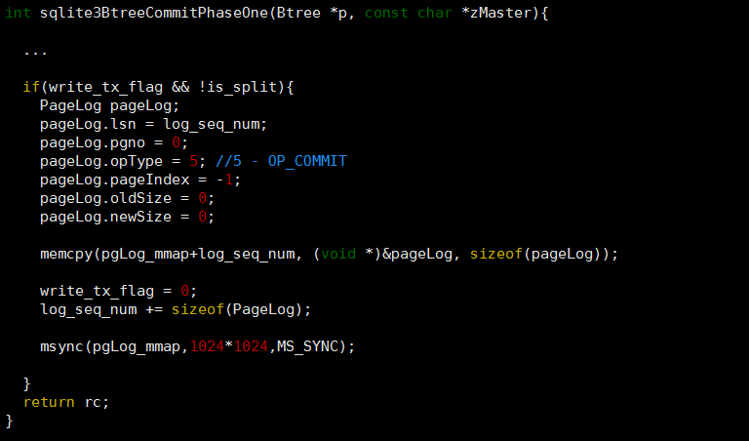
구현 방법 – Commit log

Slide 12
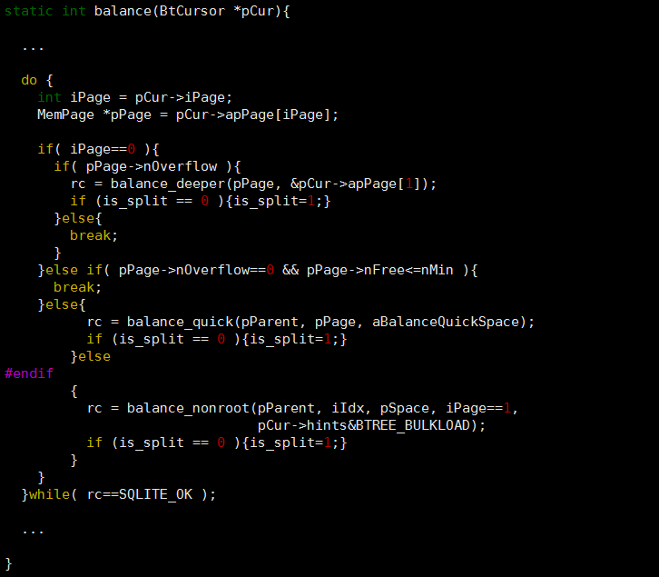
구현 방법 - split

Slide 13
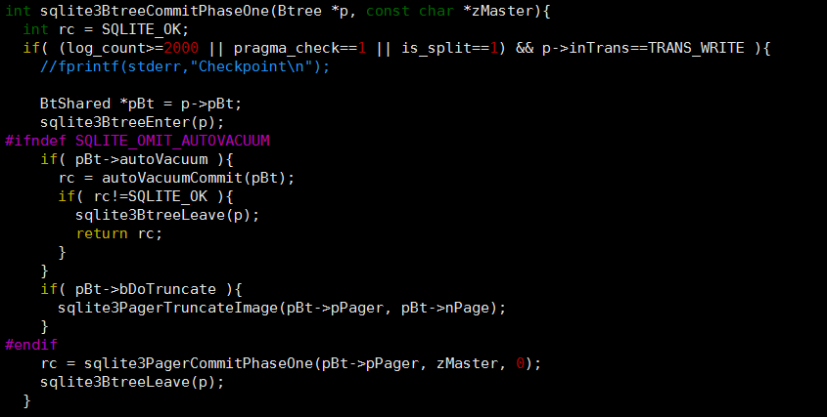
구현 방법 – checkpoint

Slide 14
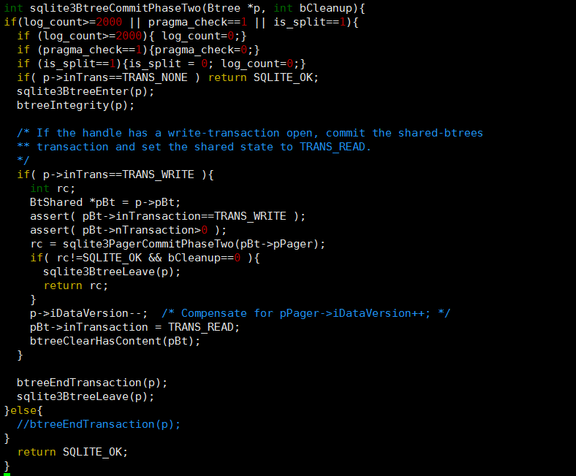
구현 방법 - checkpoint

Slide 15
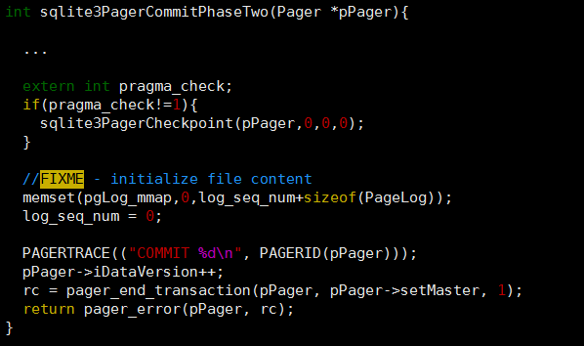
구현 방법 - checkpoint

Slide 16
구현 방법 - recovery
Sqlite를 실행 할 때, 기존의 log file의 존재를 확인.
존재한다면 log를 처음부터 읽어가면서 opType에 맞게 다시 page를 수정한다.
File을 모두 다 읽으면 recovery를 종료한다.

Slide 17
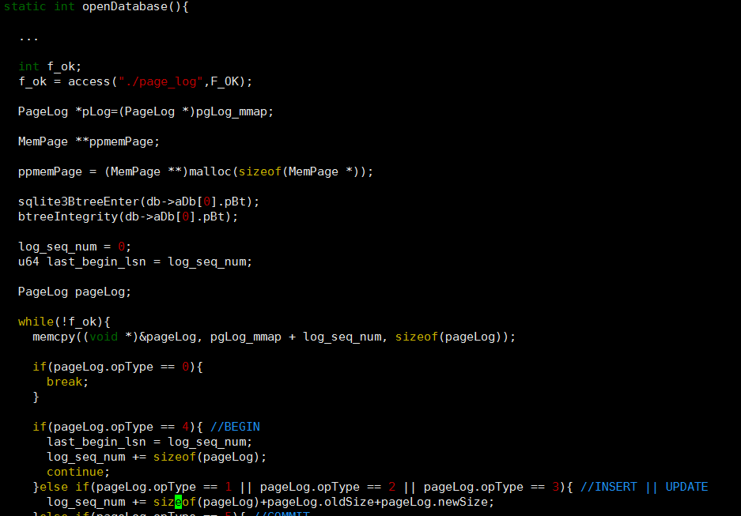
구현 방법 - recovery
File 존재 확인
recovery
Begin log:
Transaction의 시작
File의 끝

Slide 18
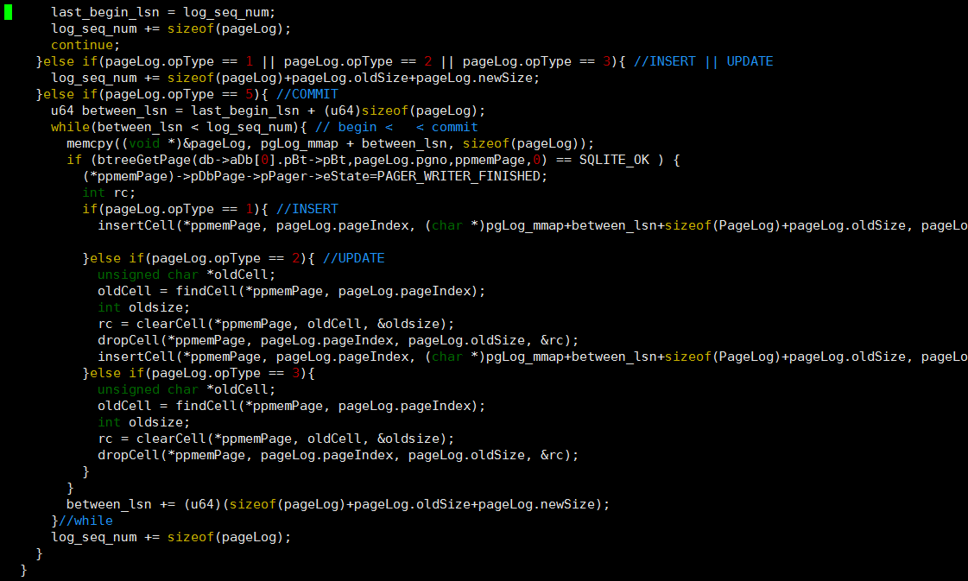
구현 방법 - recovery
Page log는 일단 건너뜀
Commit log: transaction 끝
Begin 과의 사이에 log들을 recovery함
opType에 맞춰 recovery함
Recovery while문

Slide 19
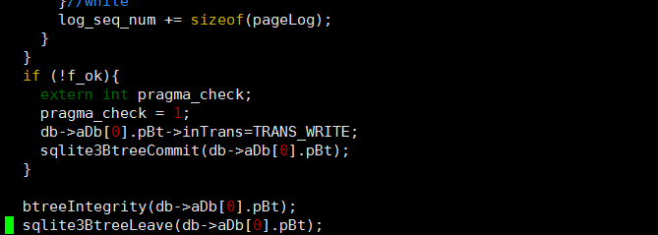
구현 방법 - recovery
Recovery 직후 Commit을 하여 원본 db에 저장

Slide 20
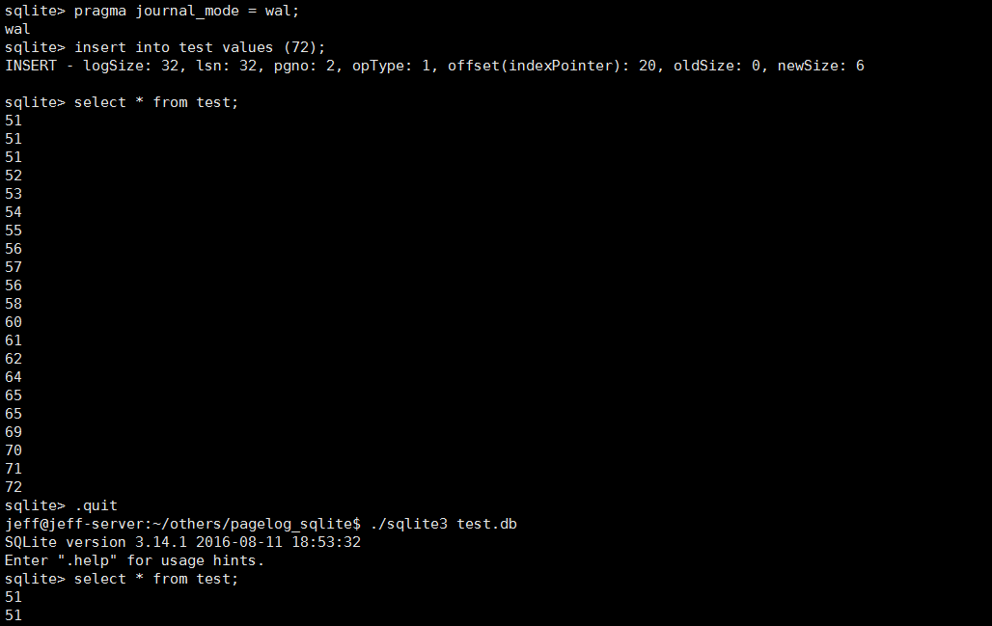
실행 예시
Log file을 다른 곳으로 옮김

Slide 21
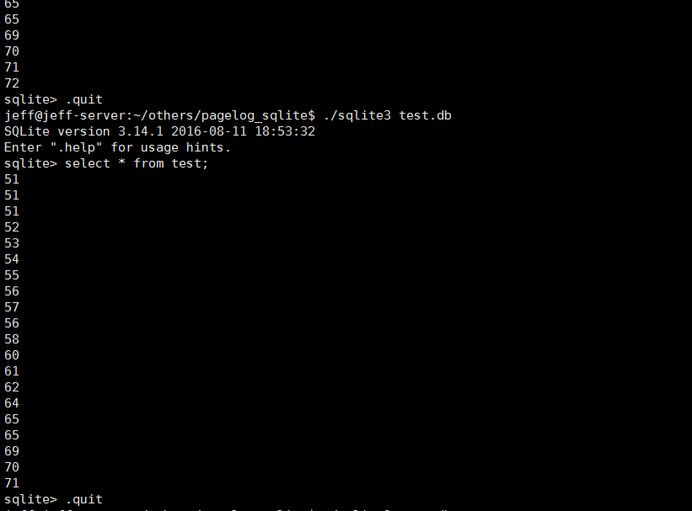
실행 예시
Log file을 다른 곳으로 옮겨놓은 상태
72가 없음

Slide 22
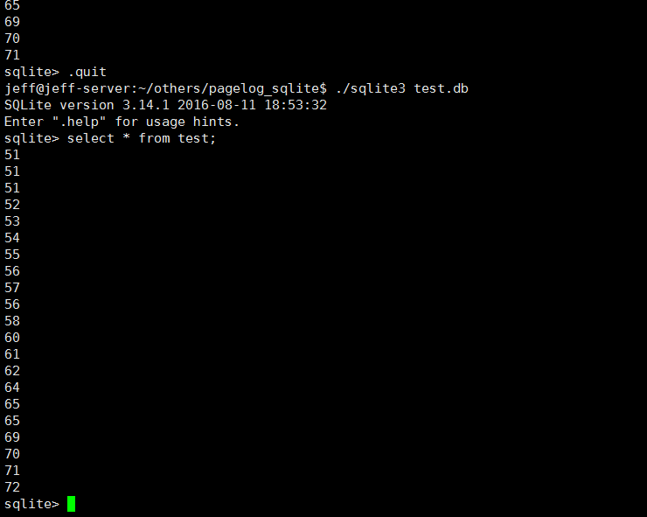
실행 예시
Log file을 다시 원래대로 놓은 상태
72가 recovery 됨

Slide 23
결론
Sqlite를 이용하여 단순하게나마 db에서 중요한 logging을 구현해보았다.
Durability와 atomicity를 지키는 것의 어려움과 중요성을 좀 더 체감할 수 있었다.
실험을 통해 직접 성능차이를 발견할 수 있었다.

